Slide 1


Анализ методической работы ОУ за 2019-2020 учебный год в рамках реализации национального проекта «Образование»: шаг в будущее.

Slide 2
Цели национального проекта РФ «Образование»:
1.Обеспечение глобальной конкурентоспособности российского образования, вхождение РФ в число 10 ведущих стран мира по качеству общего образования.
2.Воспитание гармонично развитой и социально ответственной личности на основе духовно-нравственных ценностей народов РФ, исторических и национально-культурных традиций
Цель методической
работы ОУ:
Создание нового инновационного образовательного пространства для интегрального личностного образования школьника, обеспечивающего качественные изменения в организации и содержании педагогического процесса, системе управления и характере результатов обучения.

Slide 3
Министерства образования Омской области
Региональные проекты:
Современная школа
Успех каждого ребенка
Учитель будущего + подпроект «Будущий учитель-учитель будущего»
Управление реализацией ИППР педагогов
Цифровая образовательная среда

Slide 4
В рамках реализации проекта
«Современная школа»
Вхождение Российской Федерации к 2024 году в число 10 ведущих стран мира по качеству общего образования посредством обновления содержания и технологий преподавания общеобразовательных программ, вовлечения всех участников системы образования (обучающиеся, педагоги, родители (законные представители), работодатели и представители общественных объединений) в развитие системы общего образования, а также за счет обновления материально-технической базы

Slide 5
В рамках реализации проекта
«Современная школа» в БОУ г. Омска «Средняя общеобразовательная школа №17
Повышение уровня качества знаний по всем предметам;
100% выполнение образовательных программ + 100% обучающихся, освоивших образовательные программы
Повышение уровня профессионализма педагогов
Повышение уровня материально-технического оснащения ОУ

Slide 6
В рамках реализации проекта
«Успех каждого ребенка»
Обеспечение к 2024 году для детей в возрасте от 5 до 18 лет доступных для каждого и качественных условий для воспитания гармонично развитой и социально ответственной личности путем увеличения охвата дополнительным образованием до 80% от общего числа детей, обновления содержания и методов дополнительного образования детей, развития кадрового потенциала и модернизации инфраструктуры системы дополнительного образования детей

Slide 7
В рамках реализации проекта
«Успех каждого ребенка» в БОУ г. Омска «Средняя общеобразовательная школа №17
Усовершенствование системы взаимодействия с учреждениями дополнительного образования
Реализация внеурочной деятельности
Работа с обучающимися, имеющими высокий уровень мотивации к обучению, творчеству и спорту.

Slide 8
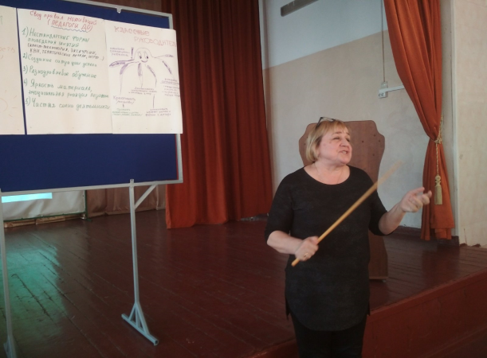
БОУ г. Омска «Средняя общеобразовательная школа №17»
Педагогический совет:
«Успех
порождает
успех!!!»
25 марта 2020 года

Slide 9
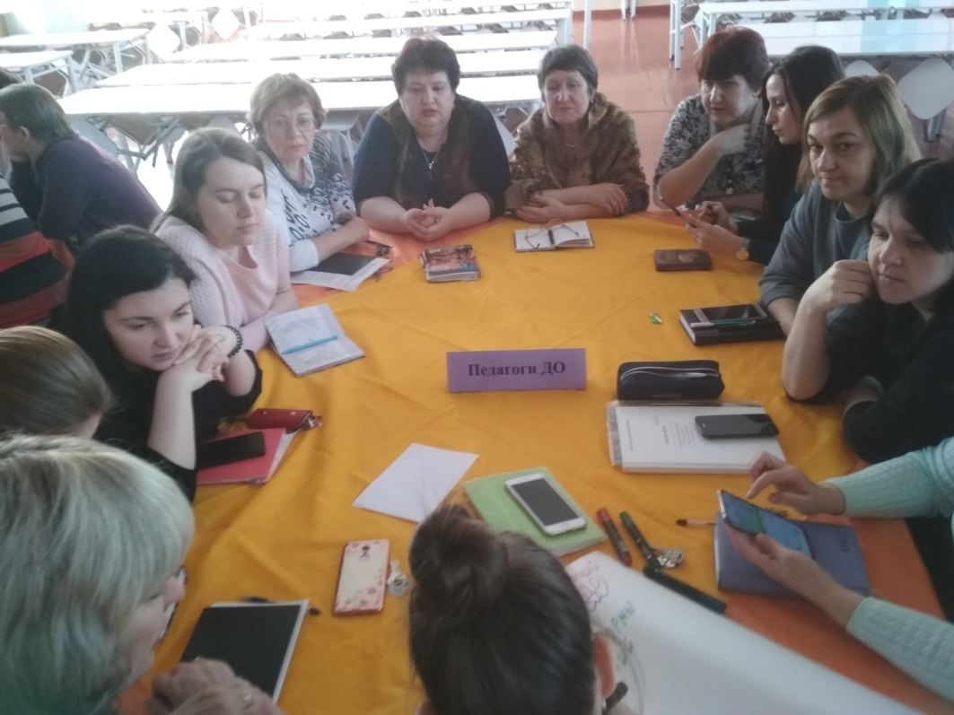
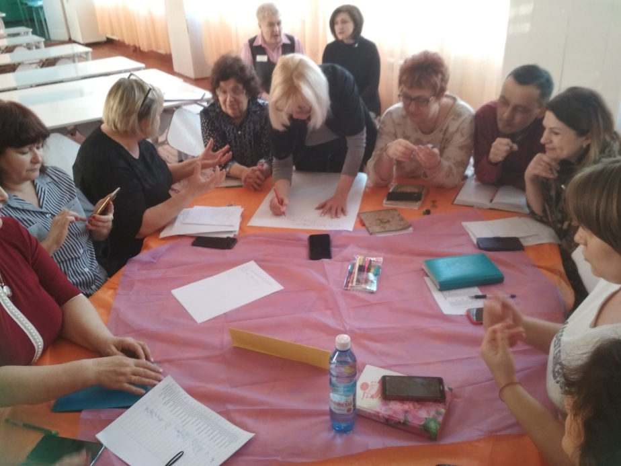
Решение педагогического совета:
Разработанные материалы групп включить в сборник «Свод правил «Успех порождает успех!!!»
Педагогическому коллективу ОУ использовать в работе принцип обучения и воспитания успехом, использовать свод правил «Успех порождает успех!!!»

Slide 10
Работа с обучающимися, имеющими повышенный уровень мотивации к обучению, творчеству, искусству и спорту за 2019-2020 учебный год
Основными формами работы с одаренными обучающимися являются:
Индивидуальная работа в урочное и внеурочное время
Индивидуальные образовательные маршруты, предпрофильная и профильная подготовка;
Участие в работе научного общества учащихся
Элективные курсы;
Кружки по интересам,
Внеурочные занятия по отдельным предметам с обучающимися по параллелям.

Slide 11
Итоги участия обучающихся школы
во Всероссийской олимпиаде школьников за пять лет:
уровни | 2015-2016 учебный год |  |  | 2016-2017 учебный год |  |  | 2017-2018 учебный год |  |  | 2018-2019 учебный год |  |  | 2019-2020 учебный год
 | участвовало | победители | призеры | участвовало | победители | призеры | участвовало | победители | призеры | участвовало | победители | призеры | участвовало | победители | призеры
Школьный | 533 | 98 | 265 | 558 | 92 | 239 | 591 | 86 | 168 | 763 | 78 | 191 | 959 | 92 | 251
Муниципальный | 48 | 1 | 12 | 56 | 1 | 11 | 62 | 1 | 9 | 45 | 1 | 3 | 48 | 1 | 3
Региональный | 4 | 1 | 2 | 10 | 1 | 5 | 7 | 1 | 4 | 1 | 0 | 1 | 4 | 0 | 1

Slide 12
Итоги участия обучающихся школы
в научно-практических конференциях за пять лет
Уровни | 2015-2016 учебный год |  | 2016-2017 учебный год |  | 2017-2018 учебный год |  | 2018-2019 учебный год |  | 2019-2020 учебный год
 | участвовало | лауреаты | участвовало | лауреаты | Участвова ло | лауреаты | участвовало | лауреаты | участвовало | лауреаты
Школьн ый | 9 | 5 | 11 | 6 | 12 | 9 | 14 | 6 | 37 | 8
Муниципальный | 5 | 2 | 6 | 3 | 8 | 4 | 6 | 3 | 8 | 2
Региональный | 2 | 1 | 2 | 1 | 4 | 2 | 3 | 2 | 3 | 2

Slide 13
Итоги участия обучающихся в интеллектуальных конкурсах различного уровня за пять последних лет
конкурсы | 2015-2016 учебный год |  |  | 2016-2017 учебный год |  |  | 2017-2018 учебный год |  |  | 2018-2019 учебный год |  |  | 2019-2020 учебный год
 | участвовало | победители | призеры | участвовало | победители | призеры | участвовало | победители | призеры | участвовало | победители | призеры | участвовало | победители | призеры
Русский медвежонок | 113 | 4 | 9 | 152 | 10 | 18 | 165 | 12 | 26 | 176 | 18 | 22 | 256 | 11 | 21
Пони | 87 | 1 | 6 | 98 | 10 | 14 | 110 | 12 | 21 | 108 | 11 | 25 | 144 | 10 | 18
Кенгуру | 124 | 2 | 7 | 168 | 6 | 9 | 184 | 9 | 12 | 201 | 12 | 23 | 218
КИТ | 95 | 0 | 5 | 101 | 4 | 9 | 118 | 6 | 5 | 128 | 8 | 12 | 112 | 4 | 15
Золотое руно | 128 | 6 | 11 | 163 | 12 | 32 | 168 | 18 | 24 | 156 | 12 | 19 | 175
Британский бульдог | 85 | 0 | 2 | 98 | 4 | 8 | 112 | 5 | 9 | 128 | 1 | 4 | 107 | 0 | 3
ЧИП | 78 | 2 | 7 | 103 | 6 | 18 | 105 | 8 | 21 | 152 | 6 | 11 | 102 | 4 | 8
Классики | 56 | 1 | 4 | 65 | 5 | 13 | 78 | 12 | 14 | 286 | 8 | 24 | 128 | 6 | 14
Ломоносовский турнир | 64 | 0 | 3 | 71 | 1 | 2 | 74 | 2 | 4 | 81 | 1 | 5 | 85 | 2 | 13
Альбус | Не принимали участие |  |  |  |  |  | 97 | 5 | 11 | 101 | 4 | 11 | 0 | 0 | 0
Олимпус |  |  |  |  |  |  | 74 | 4 | 9 | 86 | 2 | 14 | 0 | 0 | 0
Снейл | Дистанционные конкурсы стартовали с 2011 года |  |  |  |  |  |  |  |  | 289 | 35 | 56 | 301 | 23 | 31

Slide 14
Итоги участия обучающихся в спортивных соревнованиях и соревнованиях по ОБЖ различного уровня за пять последних лет
Соревнования | 2015-2016 учебный год |  |  | 2016-2017 учебный год |  |  | 2017-2018 учебный год |  |  | 2018-2019 учебный год |  |  | 2019-2020 учебный год
 | участвовало | победители | призеры | участвовало | победители | призеры | участвовало | победители | призеры | участвовало | победители | призеры | участвовало | победители | призеры
Первенство по волейболу | 8 | 8 | 0 | 8 | 0 | 8 | 8 | 8 | 0 | 8 | 8 | 0 | 12 | 12 | 0
Первенство по футболу | 15 | 0 | 15 | 15 | 0 | 0 | 15 | 0 | 15 | 15 | 0 | 15 | 15 | 0 | 15
Первенство по баскетболу | 8 | 1 | 8 | 8 | 0 | 8 | 8 | 0 | 0 | 8 | 0 | 8 | 16 | 8 | 8
Первенство по гандболу | 12 | 12 | 0 | 12 | 0 | 12 | 12 | 12 | 0 | 12 | 12 | 0 | 12 | 12 | 0
Лыжные соревнования | 9 | 1 | 0 | 10 | 0 | 2 | 8 | 1 | 0 | 9 | 0 | 1 | 0 | 0 | 0
Легкоатлетические соревнования | 28 | 1 | 2 | 32 | 1 | 2 | 28 | 0 | 2 | 28 | 0 | 1 | 32 | 2 | 1
Дартс | 6 | 0 | 1 | 6 | 0 | 1 | 6 | 1 | 1 | 6 | 1 | 2 | 6 | 1 | 2
Кросс | 12 | 0 | 1 | 10 | 0 | 1 | 12 | 0 | 0 | 12 | 1 | 1 | 12 | 1 | 1
Безопасное колесо | 6 | 0 | 6 | 6 | 6 | 0 | 6 | 0 | 6 | 6 | 0 | 6 | 6 | 0 | 0
Школа безопасности | 10 | 0 | 10 | 10 | 0 | 10 | 10 | 0 | 10 | 10 | 0 | 10 | 10 | 0 | 10
Смотр – конкурс строя и военно-патриотической песни | 48 | 24 | 24 | 52 | 26 | 26 | 48 | 0 | 48 | 54 | 26 | 28 | 0 | 0 | 0
Спартакиада допризывной молодежи по военно-техническим видам спорта | 10 | 0 | 0 | 10 | 0 | 0 | 10 | 0 | 10 | 0 | 0 | 0 | 0 | 0 | 0

Slide 15
Выводы:
Работа педагогического коллектива с обучающимися, имеющими повышенный уровень мотивации к учению, творчеству, искусству и спорту организована удовлетворительно;
Педагогами используются активные формы работы по выявлению и развитию способностей обучающихся, подготовке к участию в олимпиадах и конкурсах различных уровней;
Уровень результативности участия обучающихся в олимпиадах и конкурсах интеллектуального, творческого и спортивного характера за последние три года понизился.
Педагоги большее внимание уделяют участию обучающихся в дистанционных конкурсах всероссийского и международного уровней и менее активно принимают участие в конкурсах и сетевых проектах муниципального и регионального уровней.
База данных обучающихся, имеющих повышенный уровень мотивации к учению, творчеству, искусству и спорту требует обновления и корректировки.
Подготовка обучающихся к участию во Всероссийской олимпиаде школьников проводится бессистемно и на недостаточном уровне. Педагоги не активно принимают участие в обучающих семинарах данной направленности.

Slide 16
В рамках реализации проекта
«Учитель будущего» + подпроект «Будущий учитель-учитель будущего»
Обеспечение вхождения Российской Федерации в число 10 ведущих стран мира по качеству общего образования к 2024 году путем внедрения национальной системы профессионального роста педагогических работников, охватывающей не менее 50 процентов учителей общеобразовательных организаций
Создание условий для профессионального самоопределения школьников по выбору педагогических специальностей для работы в сфере современного образования как высокотехнологичной и наукоемкой отрасли, для качественного воспроизводства молодых кадров для сферы образования посредством ведения профориентационной работы со школьными профессиональными педагогическими сообществами

Slide 17
В рамках реализации проекта
«Учитель будущего» в БОУ г. Омска «Средняя общеобразовательная школа №17
Работа с молодыми специалистами
Наставничество
Профориентационная работа с обучающимися
Взаимодействие с ОмГПУ и Омским педагогическим коллежем №1 (помощь в организации педагогической практики студентов)

Slide 18
№ п/п | ФИО молодого специалиста | Предмет | ФИО наставника
1 | Шкиндер Анна Владимировна | Начальные классы | Тарута М.А.
2 | Бунакова Валерия Николаевна | Начальные классы | Кузнецова Е.В.
3 | Симонова Алена Дмитриевна | Начальные классы | Решетняк И.А.
4 | Зубцова Анастасия Александровна | Математика | Коржова Т.В.
5 | Семенова Анастасия Дмитриевна | Биология | Михейкина Н.В.
6 | Полякова Полина Николаевна | История | Орсагош Е.И.
7 | Колонтай Виктория Ивановна | Иностр.язык | Торба Л.В.
8 | Прасолова Анастасия Юрьевна | Иностр.язык | Торба Л.В.

Slide 19
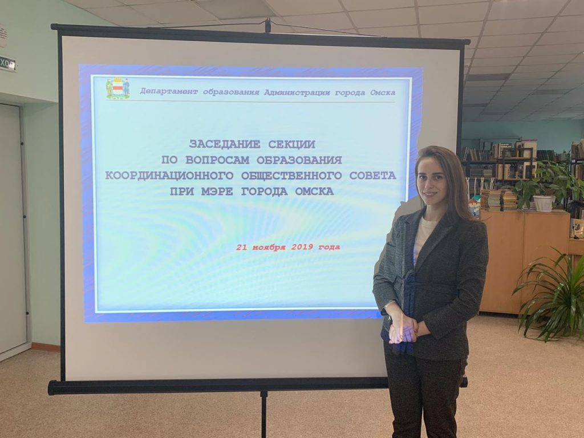
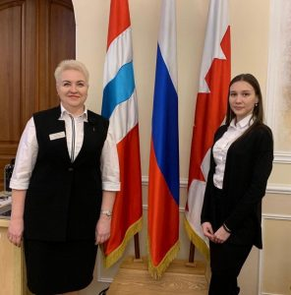
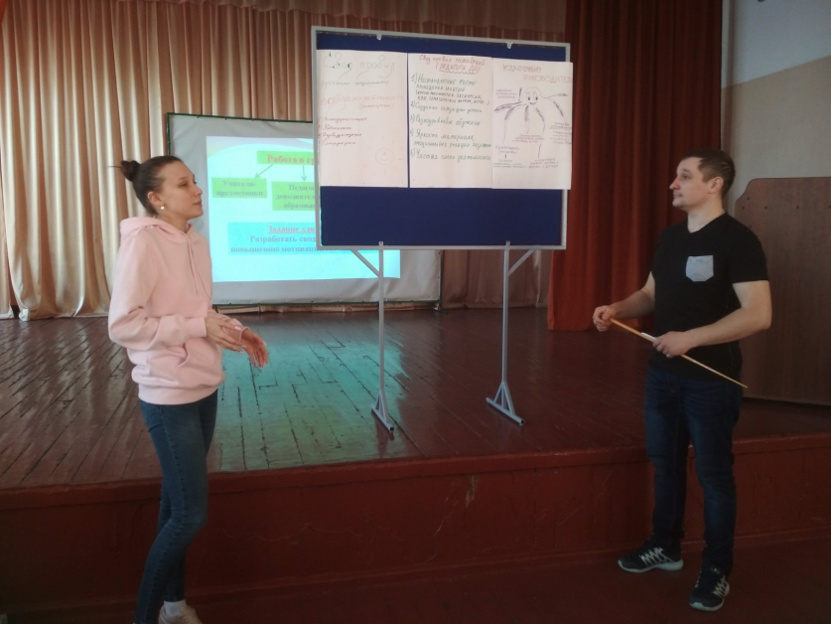

Slide 20
В рамках реализации проекта
«Управление реализацией индивидуальной программой профессионального развития (ИППР) педагогов »
Разработка и внедрение эффективной системы управления реализацией ИППР педагогов на институциональном, муниципальном и региональном уровнях посредством формального, неформального и информального образования

Slide 21
«Управление реализацией индивидуальной программой профессионального развития (ИППР) педагогов» в ОУ
Прохождение курсовой профессиональной подготовки;
Аттестация на категорию и соответствие занимаемой должности
Повышение уровня профессионализма педагогов через участие в работе профессиональных сообществ
Участие в конкурсах профессионального мастерства

Slide 22
Повышение квалификации и курсовая переподготовка педагогических работников
БОУ г. Омска «Средняя общеобразовательная школа №17» за период 2015 -2020гг

Slide 23
Прошли курсовую подготовку на базе ИРООО в 2019-2020 учебном году
1 | Беляева | Наталья | Михайловна | учитель, биология и география
2 | Борисов | Сергей | Михайлович | Преподаватель ОБЖ
3 | Васина | Лариса | Валерьевна | учитель, физика
4 | Дюжева | Инна | Тагировна | учитель, физ.культура
5 | Зубцова | Анастасия | Александровна | учитель, математика
6 | Мунаева | Галина | Васильевна | Учитель, русский язык и литература
7 | Науменко | Татьяна | Викторовна | учитель, история и обществознание
8 | Орсагош | Елена | Ивановна | учитель, история и обществознание
9 | Пастухова | Наталья | Николаевна | учитель, технология
10 | Савенок | Юлия | Александровна | учитель, русский язык и литература
11 | Тарута | Марина | Александровна | учитель, нач.классы
12 | Халлиулина | Гузалия | Нетфулловна | учитель, математика
13 | Федорова | Светлана | Васильевна | учитель, история и обществознание
14 | Шешенева | Лариса | Анатольевна | учитель, география
15 | Шишкина | Оксана | Дмитриевна | учитель, нач.классы
16 | Молчанова | Евгения | Геннадьевна | Воспитатель дошкольных групп
17 | Алексеенко | Лилия | Николаевна | Муз.руководитель
18 | Гутник | Галина | Николаевна | Воспитатель дошкольных групп
19 | Евсеева | Светлана | Александровна | Воспитатель дошкольных групп
20 | Исмагилова | Татьяна | Михайловна | Воспитатель дошкольных групп

Slide 24
Аттестация педагогических и руководящих работников
БОУ Г. Омска «Средняя общеобразовательная школа №17»
за период 2015 -2020гг

Slide 25
Аттестовались в 2019-2020 учебном году
№ п/п | ФИО | Должность, предмет | Категория
1 | Беляева Н.М. | Учитель географии и биологии | первая
2 | Борисов С.М. | Преподаватель-организатор ОБЖ | высшая
3 | Васина Л.В. | Учитель физики | первая
4 | Дюжева И.Т. | Учитель физической культуры | высшая
5 | Кириченко Н.В. | Учитель ИЗО | высшая
6 | Кичигина М.Л. | Учитель информатики | высшая
7 | Кочерыжкина О.Б. | Учитель музыки | первая
8 | Мунаева Г.В. | Учитель русского языка и литературы | высшая
9 | Наранович Е.А. | Учитель начальных классов | высшая
10 | Науменко Т.В. | Учитель истории и обществознания | высшая
11 | Орсагош Е.И. | Учитель истории и обществознания | высшая
12 | Оверко В.В. | Учитель физической культуры | первая
13 | Тарута М.А. | Учитель начальных классов | первая
14 | Усольцева Н.В. | Учитель информатики | высшая
15 | Шешенева Л.А. | Учитель географии | высшая
16 | Шеина О.В. | Учитель географии | высшая
17 | Гербетова Р. С. | Воспитатель дошкольных групп | высшая
18 | Давыденко Ю.Н. | Воспитатель дошкольных групп | первая
19 | Сутина Е.С. | Воспитатель дошкольных групп | высшая
20 | Савина Е.Д. | Воспитатель дошкольных групп | первая
21 | Черепанова Ю.С. | Воспитатель дошкольных групп | высшая
22 | Щербачева Т.А. | Воспитатель дошкольных групп | высшая

Slide 26
Таким образом, из 78 педагогических работников высшую квалификационную категорию имеют 29 педагогических работников, что составляет 38 % от общего количества, первую категорию – 30 педагогов (40 %), без категории – 19 педагогов (22 %). Следует отметить, что 7 педагогов не имеют категории по причине того, что у них истек срок аттестации на категорию, и они не проявляют инициативы по ее дальнейшему подтверждению, а остальные 12 педагогов молодые специалисты либо вновь прибывшие учителя и воспитатели.

Slide 27
Итоги участия педагогов БОУ г. Омска «Средняя общеобразовательная школа № 17» в научно-практических конференциях, педагогогических чтениях различного уровня за пять последних лет
Название | 2014-2015 учебный год |  | 2015-2016 учебный год |  | 2016-2017 учебный год |  | 2017-2018 учебный год |  | 2018-2019 учебный год
 | участвовало | лауреаты | участвовало | лауреаты | участвовало | лауреаты | участвовало | лауреаты | участвовало | лауреаты
Рождественские чтения | 2 | 1 | 3 | 1 | 2 | 2 | 2 | 1 | 1 | 1
Чередовские чтения | 1 | 1 | 2 | 0 | 1 | 1 | 1 | 0 | 0 | 0
Экологические чтения | 5 | 2 | 4 | 2 | 3 | 3 | 0 | 0 | 0 | 0
Аукцион педагогических идей | 1 | 1 | 2 | 1 | 3 | 3 | 2 | 1 | 0 | 0
Педагогический марафон | 1 | 1 | 2 | 2 | 1 | 1 | 1 | 1 | 1 | 1
Конференции, организованные ОУ ВПО | 6 | - | 4 | - | 8 | - | 7 | - | 4 | -
Конференции, организованные ИРООО | 5 | - | 6 | - | 4 | - | 5 | - | 7 | -
Видео-конференции, интернет-конференции | 9 | - | 9 | - | 11 | - | 16 | - | 14 | -

Slide 28
Итоги участия педагогов БОУ г. Омска «Средняя общеобразовательная школа № 17» в конкурсах профессионального мастерства различного уровня за пять последних лет
конкурсы | 2014-2015 учебный год |  |  | 2015-2016 учебный год |  |  | 2016-2017 учебный год |  |  | 2017-2018 учебный год |  |  | 2018-2019 учебный год
 | участвовало | победители | призеры | участвовало | победители | призеры | участвовало | победители | призеры | участвовало | победители | призеры | участвовало | победители | призеры
Лидер в образовании | 1 | 0 | 1
Учитель года |  |  |  |  |  |  | 1 | 0 | 0
Открытие | 1 | 0 | 1
Призвание |  |  |  | 1 | 1 | 0
Педагогический дебют |  |  |  |  |  |  | 1 | 0 | 0
Конкурс на получение денежного поощрения лучшими учителями |  |  |  | 1 | 0 | 0 | 2 | 0 | 0
Интернет-конкурсы |  |  |  | 3 | 1 | 1 | 2 | 1 | 1 | 4 | 1 | 2 | 2 | 1 | 1

Slide 29
В рамках реализации проекта
«Цифровая образовательная среда»
Создание условий для внедрения к 2024 году современной и безопасной цифровой образовательной среды, обеспечивающей формирование ценности к саморазвитию и самообразованию у обучающихся образовательных организаций всех видов и уровней, путем обновления информационно-коммуникационной инфраструктуры, подготовки кадров, создания федеральной цифровой платформы

Slide 30
Цифровая образовательная среда в БОУ г. Омска «Средняя общеобразовательная школа №17»
Использование новых цифровых технологий;
Трансформация практического опыта работы педагога и обучающихся в режиме электронного обучения
Стимулирование обучающихся к саморазвитию и самообразованию
Повышение уровня материально-технического оснащения ОУ

Slide 31
Выводы:
Методическая деятельность осуществлялась в соответствии с планом работы. Методическая тема школы, темы ШМО и темы самообразования педагогов соответствовали основным задачам, стоящим перед ОУ в рамках реализации приоритетных направлений государственной политики Российской Федерации, региональных и муниципальных органов власти, Программы развития учреждения, ООП ДО, ООП НОО, ООП ООО, ООП СОО
План работы методического совета выполнен в полном объеме. Тематика заседаний методического совета и методических объединений отражала основные проблемные вопросы, стоящие перед коллективом образовательного учреждения, созданы необходимые условия для методического сопровождения обеспечения качества образования.
В сравнении с прошлым годом снизилась активность педагогов по участию в конкурсах профессионального мастерства.

Slide 32
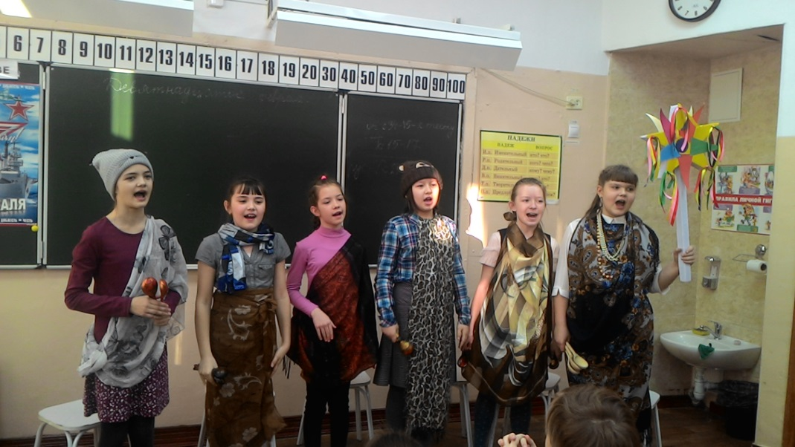
Некоторые считают, что учитель обкрадывает своих учеников. Другие — что ученики обкрадывают учителя. Я считаю, что правы и те и другие, и участие в этом взаимном обкрадывании прекрасно. (Лев Давидович Ландау)

Slide 33

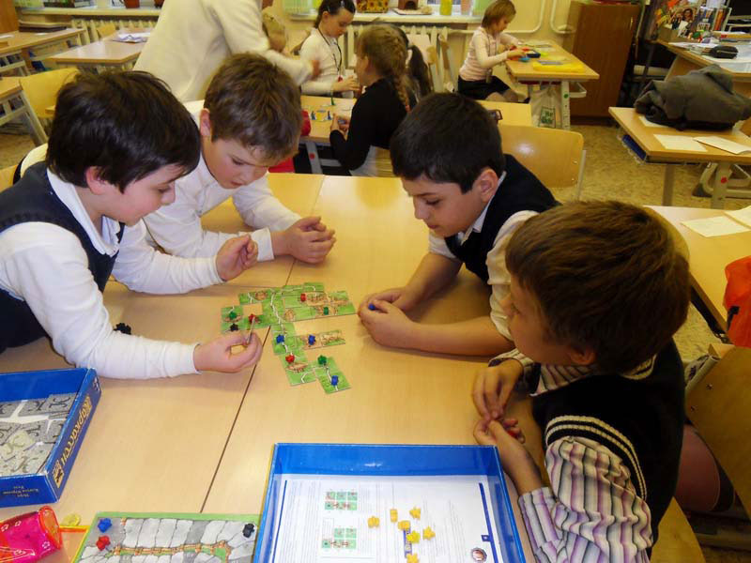
С началом
2020-2021 учебного года!!!
Спасибо за внимание!

